Slide 1
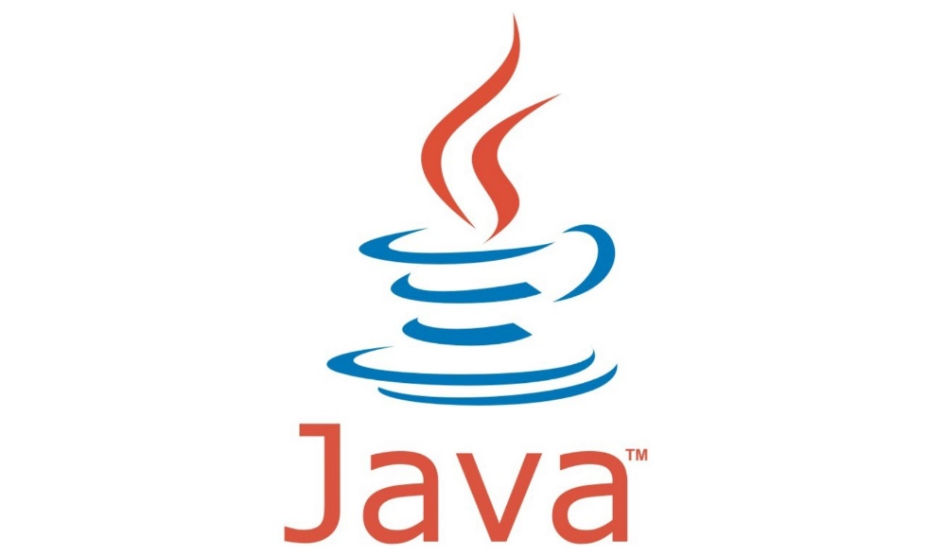
1장. 자바(Java) 개발 환경 및 기본문법
JDK & Eclipse

Slide 2

프로그래밍과 자바
프로그래밍이란?
컴퓨터 프로그램을 만드는 일
컴퓨터에게 일을 하도록 명령어를 만드는 것
프로그래밍 언어의 종류
C언어 , C++, C#, Java, Python, Javascript
만약 사람이 원하는 바를 대략 말하면 컴퓨터가 알아서 프로그램을 만들어 준다면 좋은 것이다.
(현재, 인공지능과 빅데이터 기술로는 아직 먼 미래의 일)
자바(Java)
제임스 고슬링 등이 오크(Oak)언어에서 가전제품에 탑재할 용도로 만들어 냄
인터넷에 적합하고, 운영체제(플랫폼)에 독립적으로 변경함
썬 마이크로시스템즈, 1996년 1월 발표(지금, 오라클에 인수됨)

Slide 3
자바란?
자바 언어의 특징
운영 체제에 독립적이다. – JVM(자바가상머신)이 가능하게 함
객체지향 언어이다. – 유지보수가 쉽고, 확장성이 좋다.
풍부한 기능이 제공되는 오픈 소스이다.
네트워크와 멀티 쓰레드를 지원하는 다양한 API(라이브러리)
안드로이드용 스마트폰 App(앱) 개발 언어로 사용되고 있다.

Slide 4

자바(Java)로 개발한 프로그램
웹 사이트(서버)
웹 사이트를 운영하려면 반드시 서버(server)가 필요하다.
검색 사이트, 쇼핑몰, 금융 사이트 등 자바로 개발한 웹 서버 프로그램으로 운영
안드로이드 앱
안드로이드 폰에서 사용하는 앱을 만들 수 있다.
게임
게임을 만들때는 C++, C를 주로 사용하지만 마인크래프트처럼 게임을 구현하는데도 사용된다.

Slide 5
자바 가상 머신(JVM)
JVM(Java Virtual Machine)
자바 프로그램 실행 환경을 만들어 주는 소프트웨어
자바 코드를 컴파일한 .class(바이트 코드)는 JVM 환경에서 실행됨
컴퓨터의 운영체제에 맞는 자바 실행 환경(JRE)가 설치되어 있다면 자바 가상머신이 설치되어 있는 것이다. (JRE > JVM)
JDK와 JRE
JDK(Java Development Kit) – 자바 개발을 위해 설치하는 라이브러리이다.
JRE(Java Runtime Environment) – 자바 프로그램이 실행되는 자바실행환경이다.
▶ 컴파일(Compile)과 컴파일러
컴파일은 프로그램(코드)를 컴퓨터가 알 수 있는 언어(기계어)로 바꿔 주는 일
컴파일러는 프로그램 언어를 기계어로 번역해 주는 프로그램으로 자바(JDK)를 설치하면 자바 컴파일러도 설치

Slide 6
자바(Java) 언어
JVM의 기능(역할)
C 소스코드(*.c)
자바소스 코드(*.java)
JVM
자바컴파일러
윈도우 컴파일러
리눅스 컴파일러
바이트 코드(*.class)
윈도우 실행 파일
리눅스 실행 파일
윈도우에서 실행
리눅스에서 실행
윈도우 실행 파일
리눅스 실행 파일
윈도우에서 실행
리눅스에서 실행
구조적 언어-C언어
객체 지향 언어- Java, Python

Slide 7
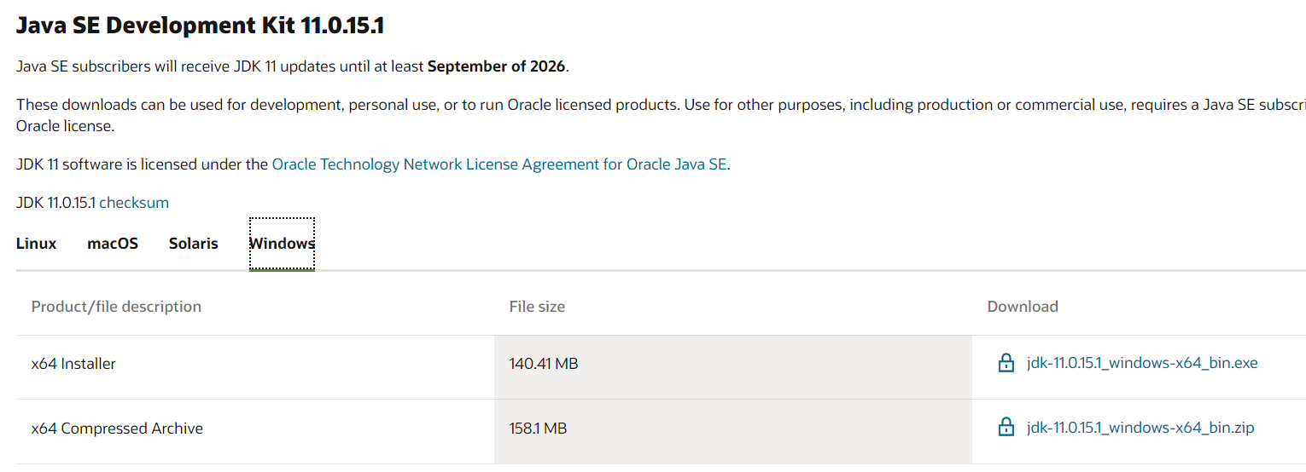
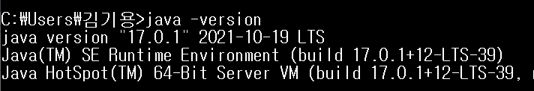
자바 개발 환경 구축
자바 개발도구(JDK) 설치
jdk 다운로드(검색)-> windows> Java SE11 다운로드 -> x64 인스톨러

Slide 8
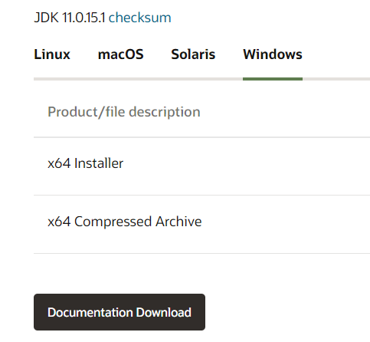
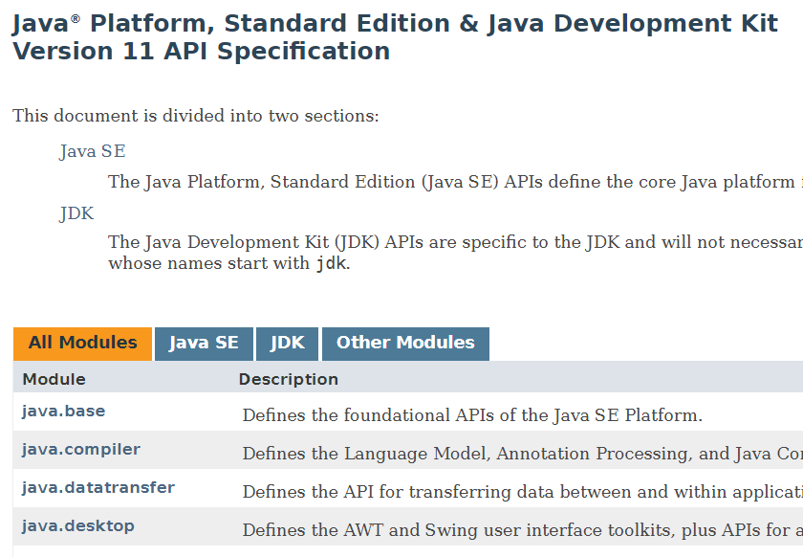
자바 개발 환경 구축
자바 Documentation 설치
Java api 를 설명하고 있는 문서

Slide 9
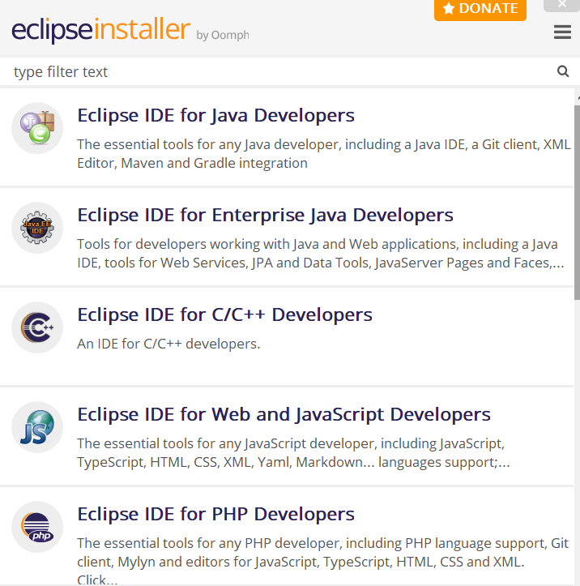
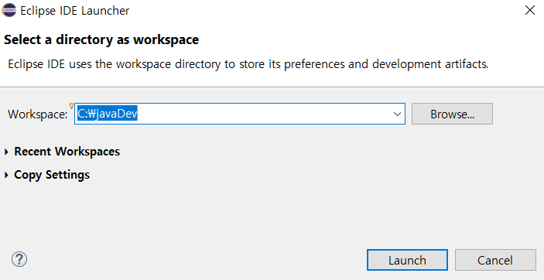
이클립스(Eclipse) IDE 설치
이클립스 IDE(통합개발환경) 설치
검색 – 이클립스(https://www.eclipse.org/downloads/)
버전 - Eclipse IDE 2022‑03
선택
Workspace – C:\javaworks

Slide 10
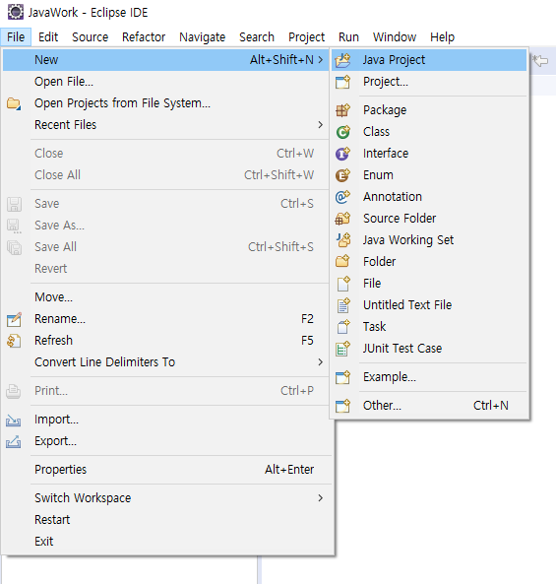
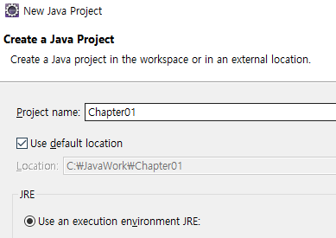
프로젝트 만들기
첫 자바 프로젝트(Project) 만들기
File->New->Java Project
Project Name : day01
day01

Slide 11
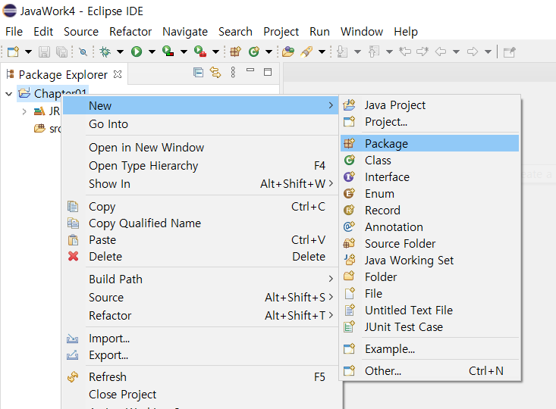
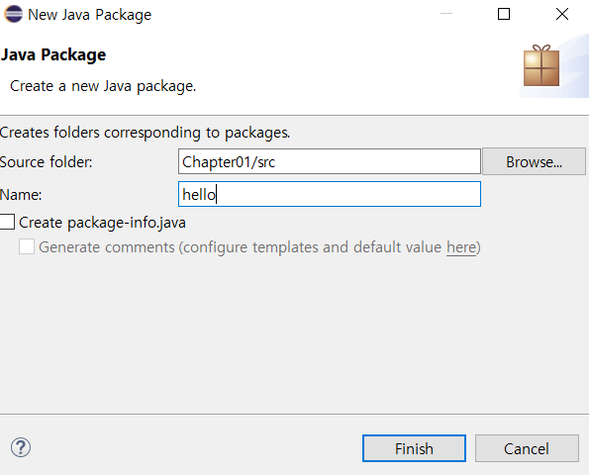
첫번째 패키지 만들기
첫번째 패키지 만들기
패키지 만들기 : day01(마우스우측) -> New package -> Name : hello

Slide 12
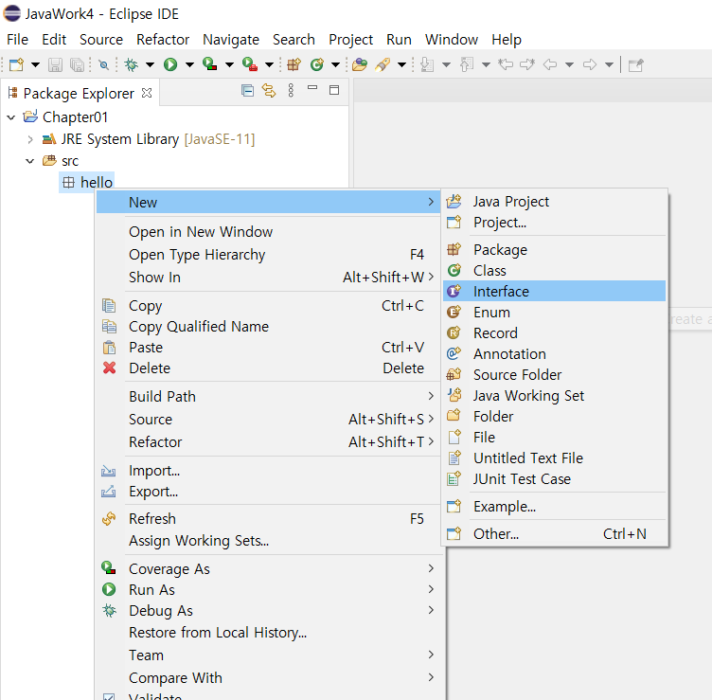
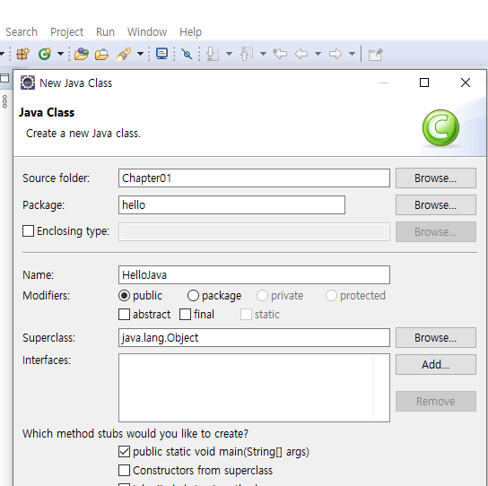
첫번째 클래스 만들기
첫번째 클래스 만들기
클래스 만들기 : hello(우측)->New class->Name : HelloJava
main()함수 체크

Slide 13
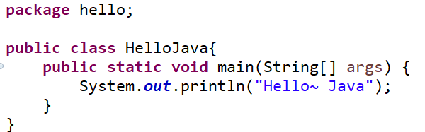
첫번째 클래스 만들기
1. java 코드 작성
- 파일 이름 : HelloJava.java
- 클래스 : System , 메서드 : main(), print()
- 파일 실행하려면 main() 메서드가 필요함
패키지 이름
main()메서드

Slide 14
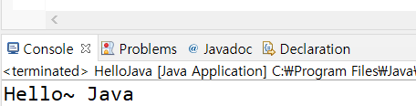
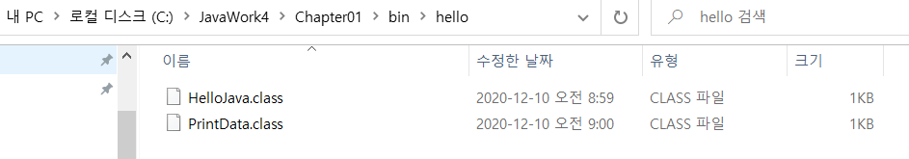
첫번째 클래스 만들기
2. 컴파일 및 실행
- 컴파일 하기 : 빌드 자동화 옵션 지정 -> 클래스 파일 생성
실행 : Run -> Run as -> Java Application [실행 단추( ) 클릭]
실행 결과 : 콘솔(Console)
※ 클래스(.class) 파일의 위치는 어디일까?

Slide 15
컴파일과 빌드
컴파일(compile)
기계어
자바 소스 파일
(*.java)
바이트 코드 파일
(*.class)
00001010101
11001010101
실행
컴파일러
javac.exe
JVM
java.exe
▷ 바이트 코드 파일은 완전한 기계어가 아니므로 바로 실행할 수 있는 파일이 아니다.
빌드(build)
컴파일과 링크된 코드들을 실행가능한 파일로 만드는 일련의 과정
전처리, 컴파일, 패키징, 배포등이 포함된다.
Java 빌드 툴로는 Ant, Maven, Gradle 등이 있다.

Slide 16
주석 , 블록, 세미콜론(;)
기초 문법
주석은 소스코드에 설명을 추가하거나 특정 코드가 컴파일되지 않도록 처리할때 사용
한줄 주석 : 문장 앞에 ‘// ‘ 표시
여러 줄 주석 : /*~ */ 기호 사용
문장이 종료는 세미콜론(;)을 사용
{ } 블록 안에 코드 작성

Slide 17
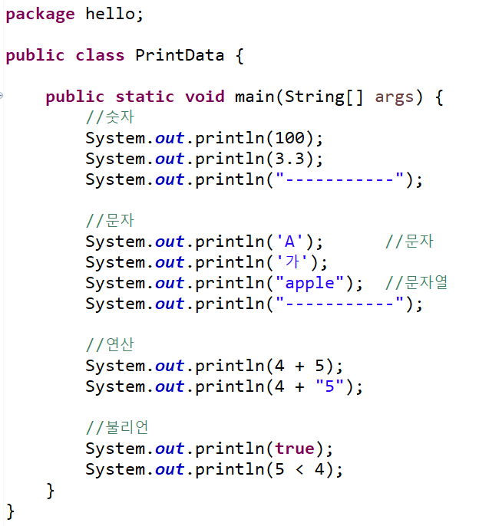
데이터(data) 출력하기

Slide 18
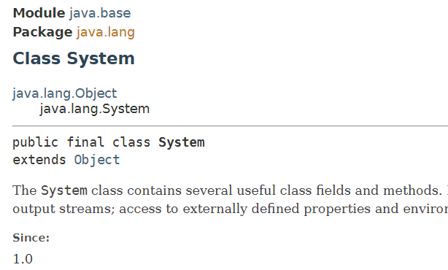
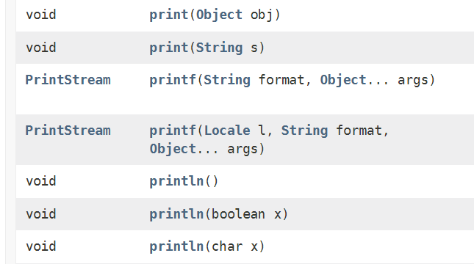
System 클래스
java.base > java.lang > System

Slide 19
연습 문제
실습 문제 : Java 개발 환경 구축
----------------------------------------------------------------------------------
( ) 안에 들어갈 적당한 말을 맞춰보세요.
----------------------------------------------------------------------------------
프로그램(코드)을 기계가 이해할 수 있는 언어로 바꾸는 일을 ( )이라고 한다.
자바로 만든 프로그램은 ( )이 설치되어 있으면 운영체제와 상관없이 실행할 수 있다.
자바 개발을 위해 설치하는 자바 라이브러리를 ( ) 라고 한다.
1.컴파일 2.JVM(자바가상머신) 3.JDK

Slide 20
변수
변수란?
프로그램에서 사용되는 자료를 저장하기 위한 공간
할당받은 메모리의 주소 대신 부르는 이름
프로그램 실행 중에 값 변경 가능, variable 이라 함
변수의 선언 및 초기화
변수 선언은 어떤 타입의 데이터를 저장할 것인지 그리고 변수이름은 무엇인지를 결정한다.
자료형 변수이름;
자료형 변수이름 = 초기값;
int level;
double height;
level

Slide 21
변수 사용하기
변수의 초기화
int age = 27;
char c = ‘k’;
String fruit= “사과”
27
age
변수 이름 선언시 유의점
변수의 이름은 알파벳, 숫자, _, $로 구성된다.
대소문자를 구분한다.
숫자로 시작할 수 없고, 키워드(예약어)도 변수의 이름으로 사용할 수 없다.
이름 사이에 공백이 있을 수 없다.
변수의 이름을 정할 때는 변수의 역할에 어울리는, 의미있는 이름을 지어야 한다.
예약어(reserved word)
프로그래밍 구문에 사용되는 명령어
break, int, const, if, for, class, this등

Slide 22
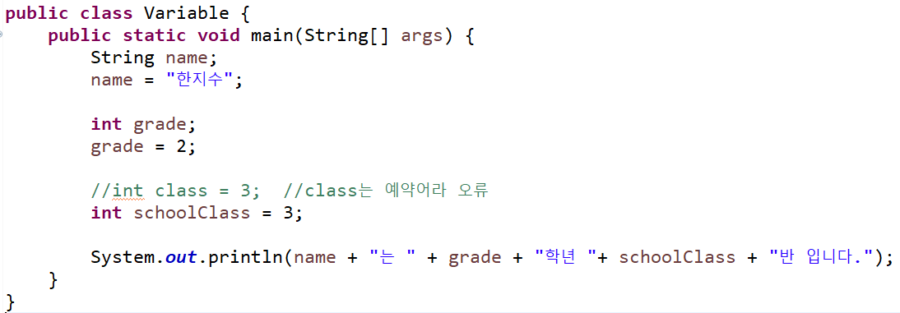
변수 사용하기
실습 예제
- 파일 이름 : Variable.java

Slide 23
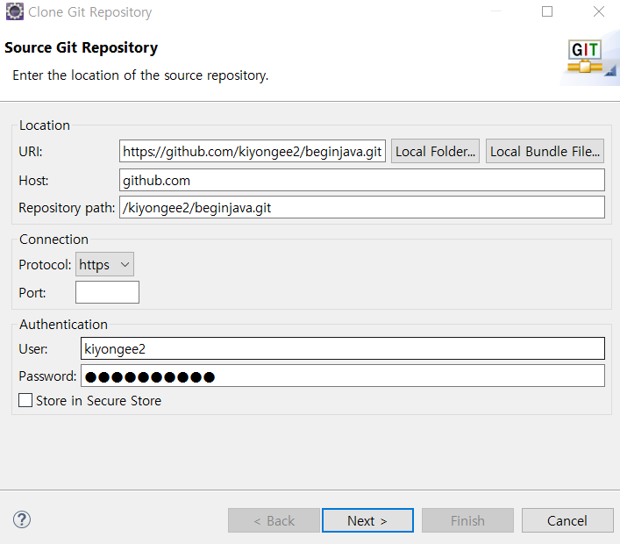
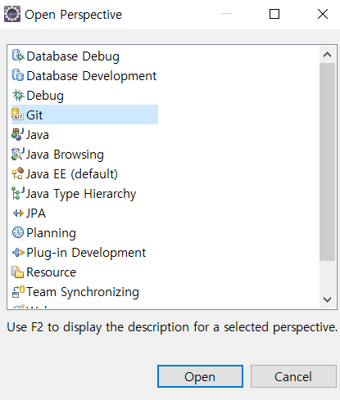
Github 연동
eclipse에서 깃허브 사용하기
open perspective > Git > Clone a Git Repository > uri(깃저장소)

Slide 24
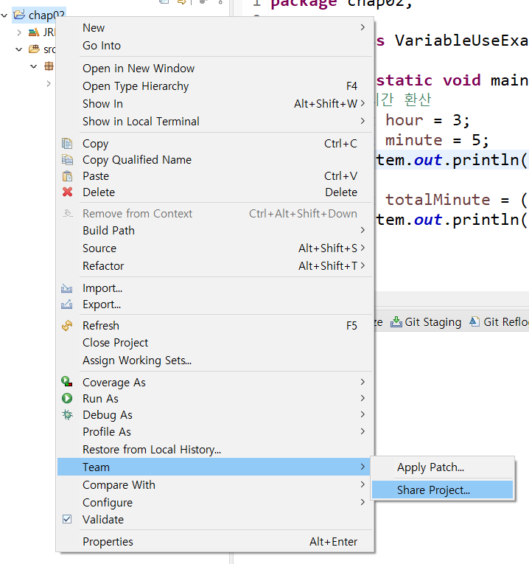
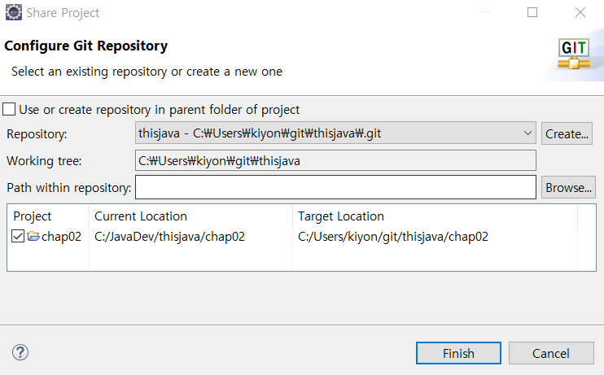
Github 연동
eclipse에서 깃허브 사용하기
project > 우측 > Team > Share Project > Repository(지정)

Slide 25
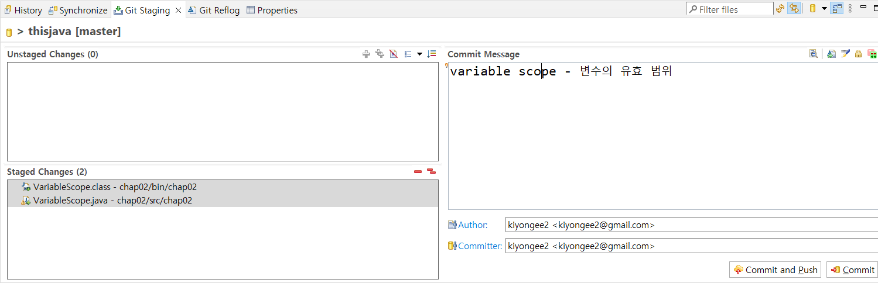
Github 연동
eclipse에서 깃허브 사용하기
Git Staging > ++ 클릭 > Staged Changes > Commit Message >
Commit > Push

Slide 26
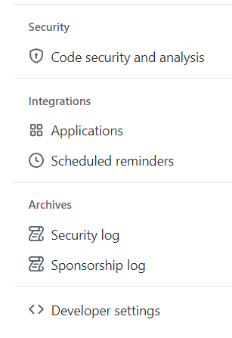
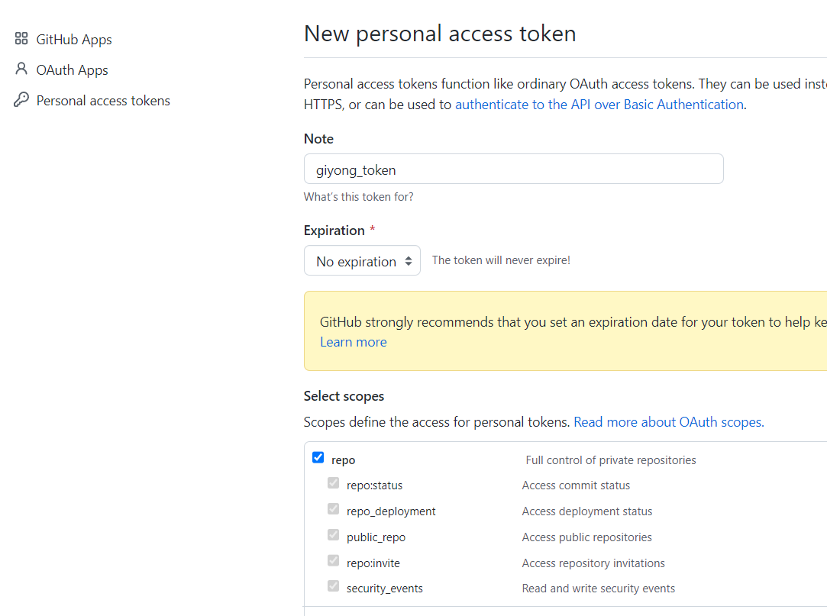
Github 연동
password 인증이 안될 경우 – 토큰(token) 발행
Github > Settings > Developer settings > Personal access token

Slide 27
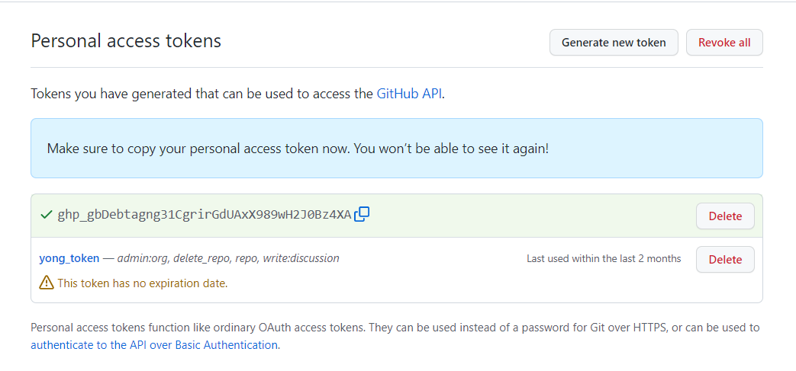
Github 연동
Personal access tokens

Slide 28
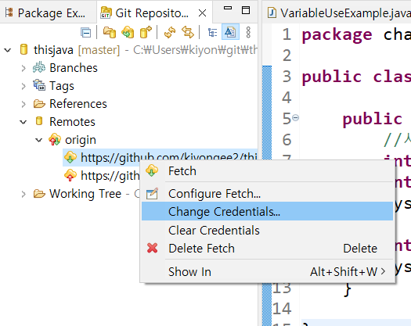
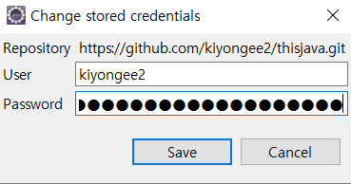
Github 연동
기존의 github password를 token으로 변경
Eclipse > Git Repository > origin > 깃저장소 > 우측 Change Credentials

